Slide 1
Что и как ест человек?
Составитель Гаджиева Н.К.
воспитатель

Slide 2
Цель: дать представление о том, чем питается человек, сохранение и укрепление физического здоровья детей.
задачи:
Выявить различия в употреблении пищи животным и человеком.
Объяснить детям, почему необходимо обрабатывать сырую пищу.
Совершенствовать культуру еды, умение правильно сервировать стол.
Расширение представлений о важном компоненте здорового образа жизни: питании.
Формирование элементарных представлений об истории человечества (первобытный строй) через реконструкцию образа жизни людей того времени (добыча и приготовление пищи) .
Обогащение речи детей, знакомство с новым словом «первобытные

Slide 4
Чем питаются кошки и собаки?

Slide 5
Набор продуктов. Посуда для приготовления.

Slide 6
Обработка продуктов

Slide 7
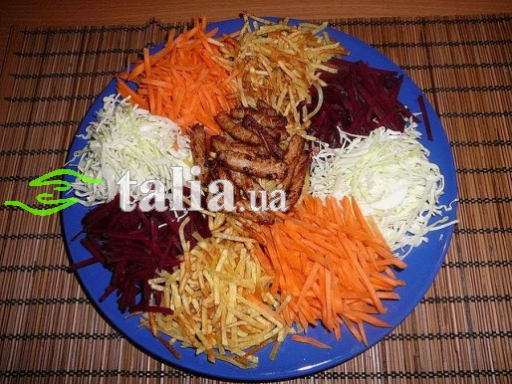
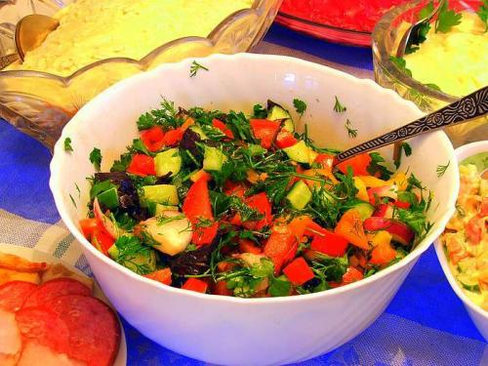

Slide 8
Первобытные люди

Slide 9
Спасибо за внимание!

